Slide 1
Aplikácia pre virtuálne obchodovanie s cennými papiermi
Bc. Eduard Krivánek
Konzultant: RNDr. Vladimír Karásek

Slide 2
Zadanie
Cieľ je vytvoriť aplikáciu na obohatenie finančnej gramotnosti užívateľa
Bude spĺňať nasledujúce účely
Simuláciu obchodovania akcií spoločnosti bez riskovania reálnych finančných prostriedkov
Prezeranie finančných metrík spoločností
Aktualizácie hodnoty akcií v reálnom čase
Modelovanie vývinu ceny akcie firiem pomocou
Analýzy časových rádov
Neurónových sietí
Porovnanie úspešnosti odhadovaného vývinu s reálnymi dátami
Verejný prístup aplikácie cez cloud

Slide 3
Pokrok budovania aplikácie
Nájdené API serveri na získanie finančných dáta verejne obchodovateľných firiem
Finhub API, Yahoo finance API, News API, Quandl API
Vybudovanie Flask servera na komunikáciu a modifikáciu dát z externých API
Vybudovanie Graphql servera na
Komunikáciu s klientom
Komunikáciu s flask serverom
Ukladanie dát do firebase
Vytvorenie klienta v angulari s možnostou simulácie obchodovania a prezerania finančných metrík spoločností
Updatovanie hodnoty cien akcií pomocou websocketov
Dockerizácia mikro-servsov a nasadenie na google cloud

Slide 4
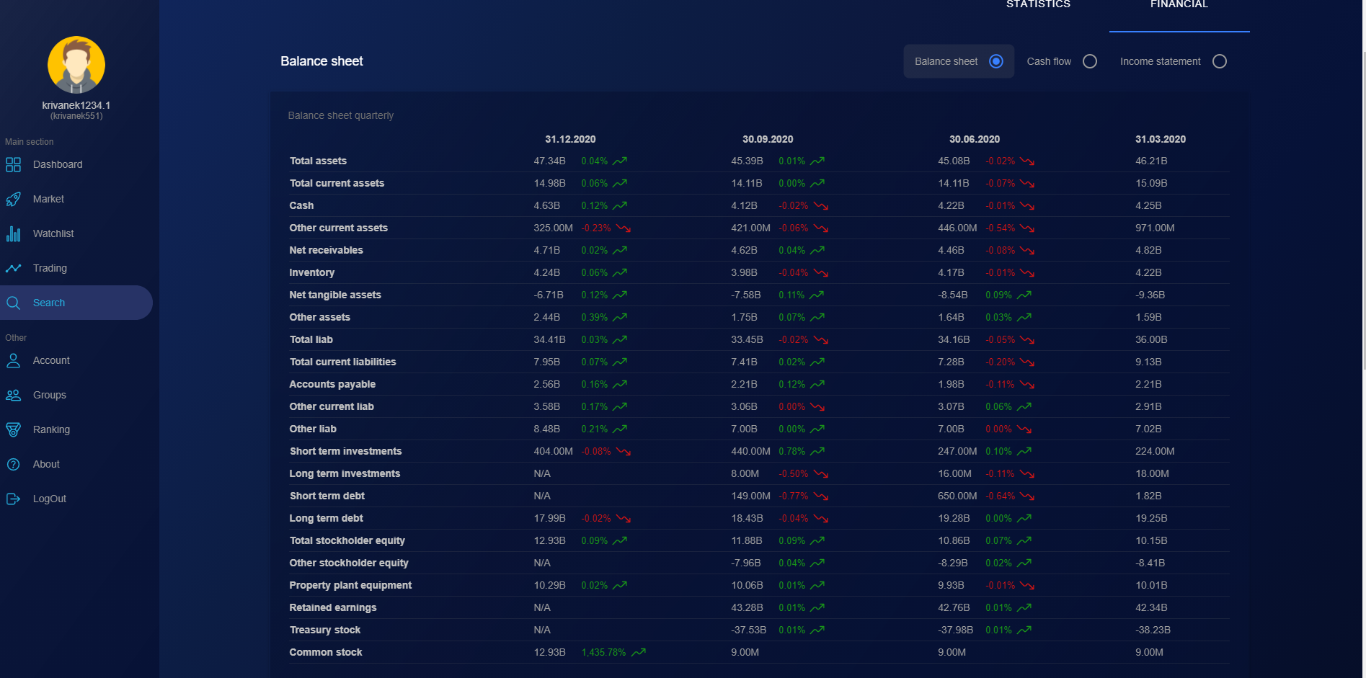
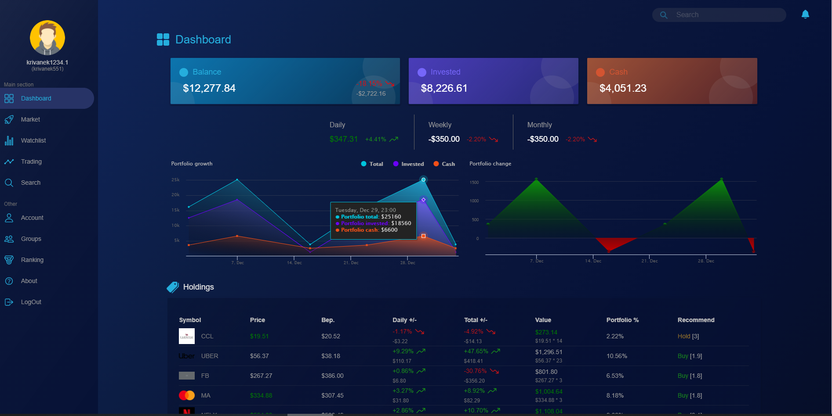
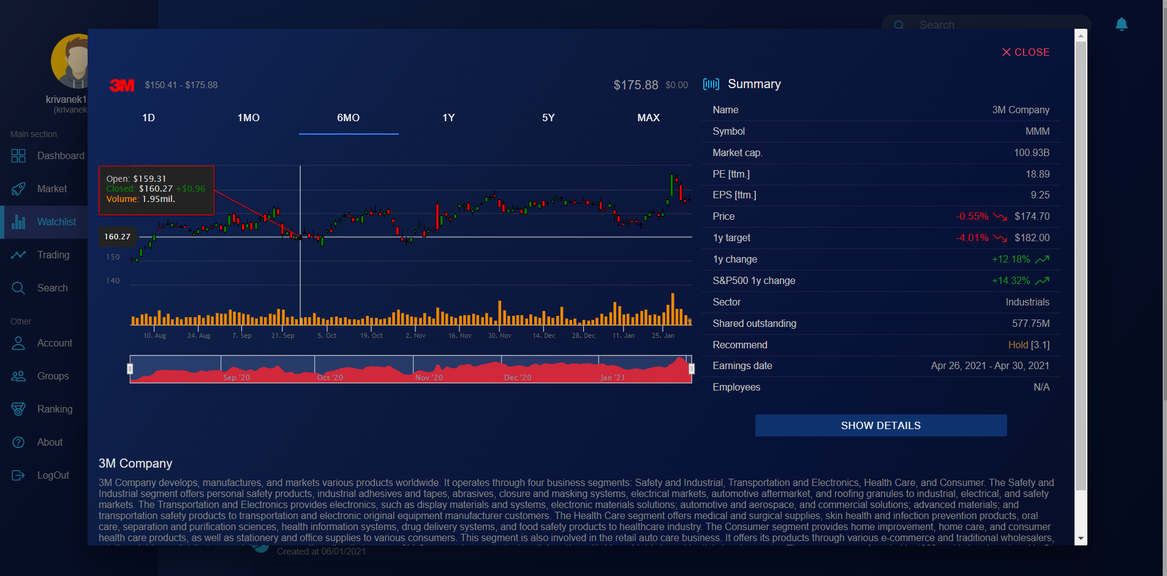
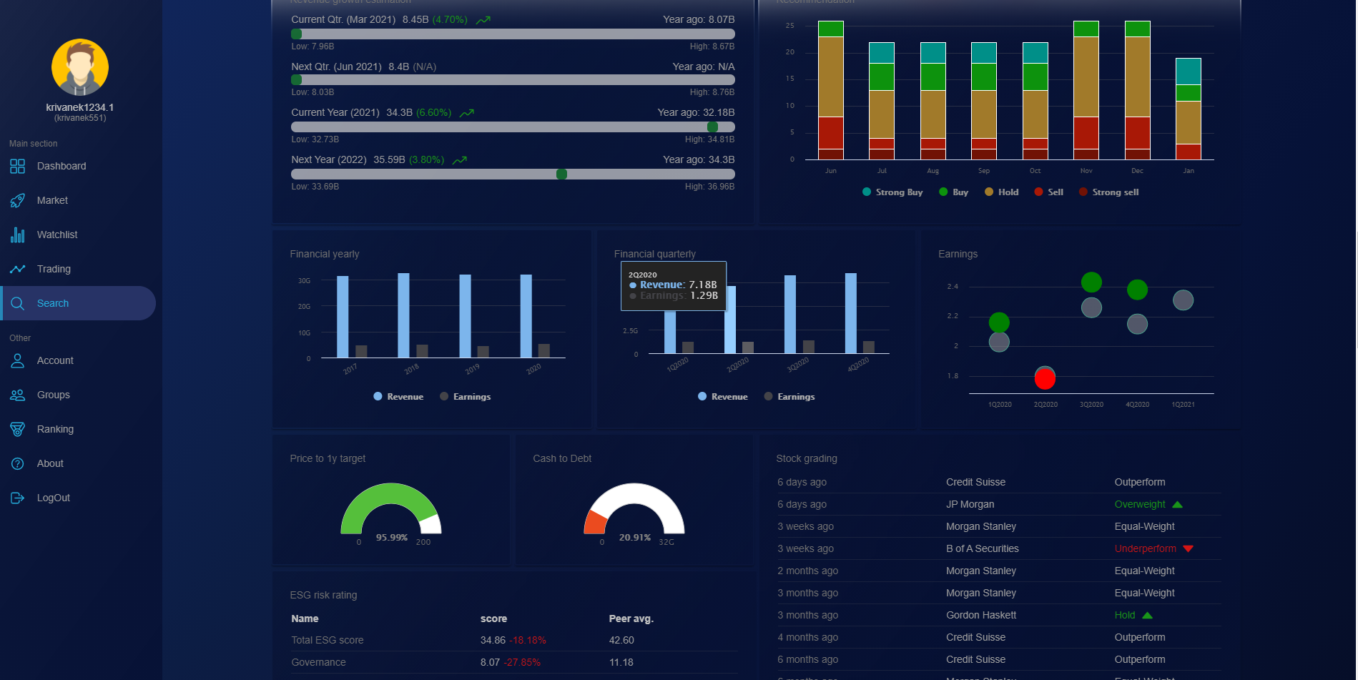
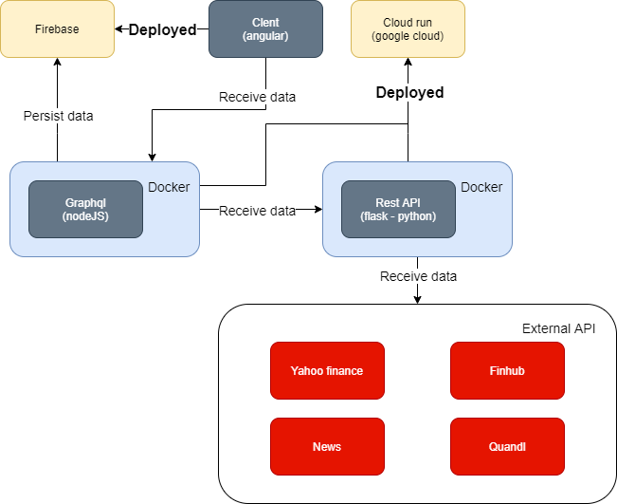
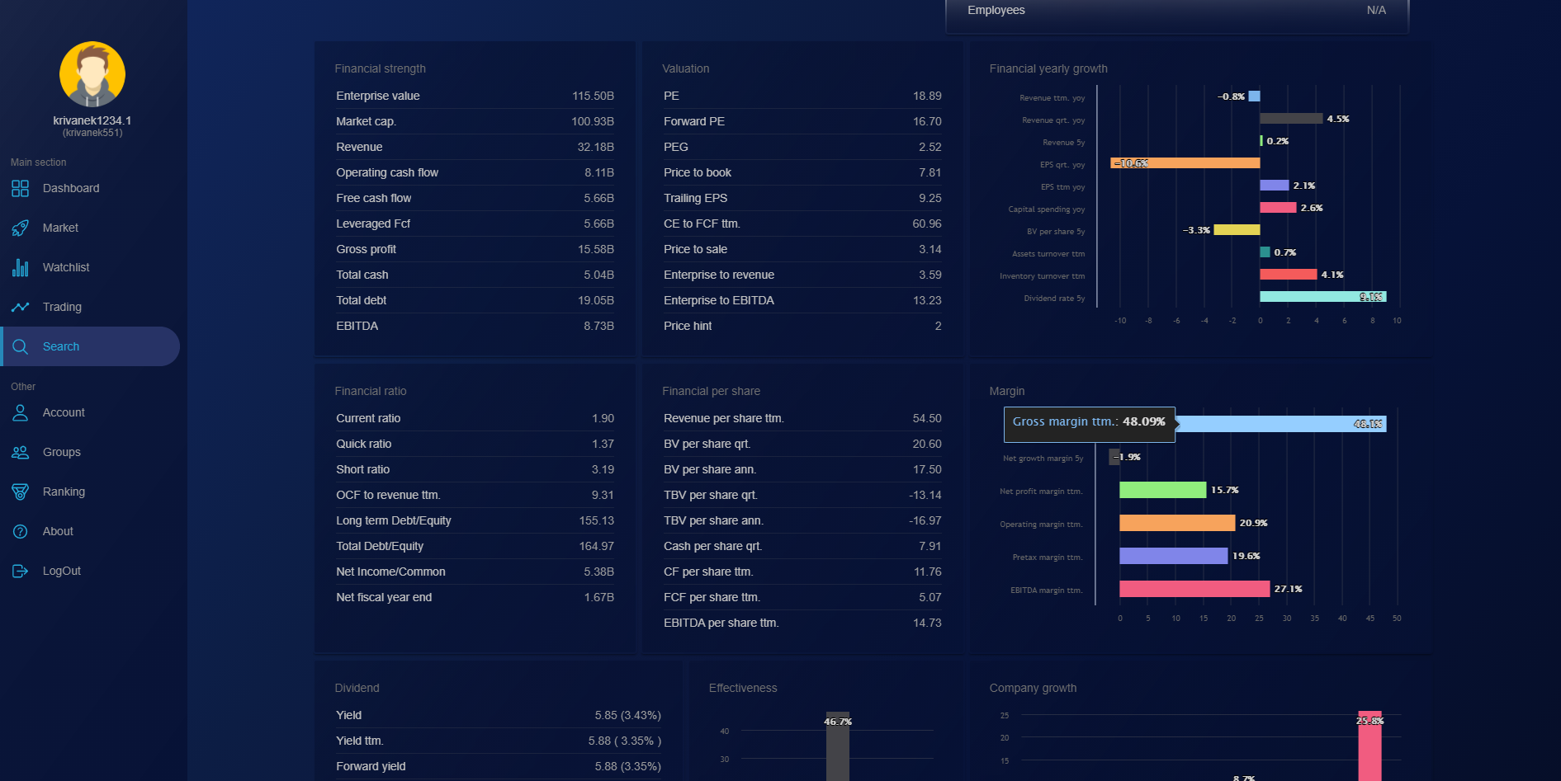
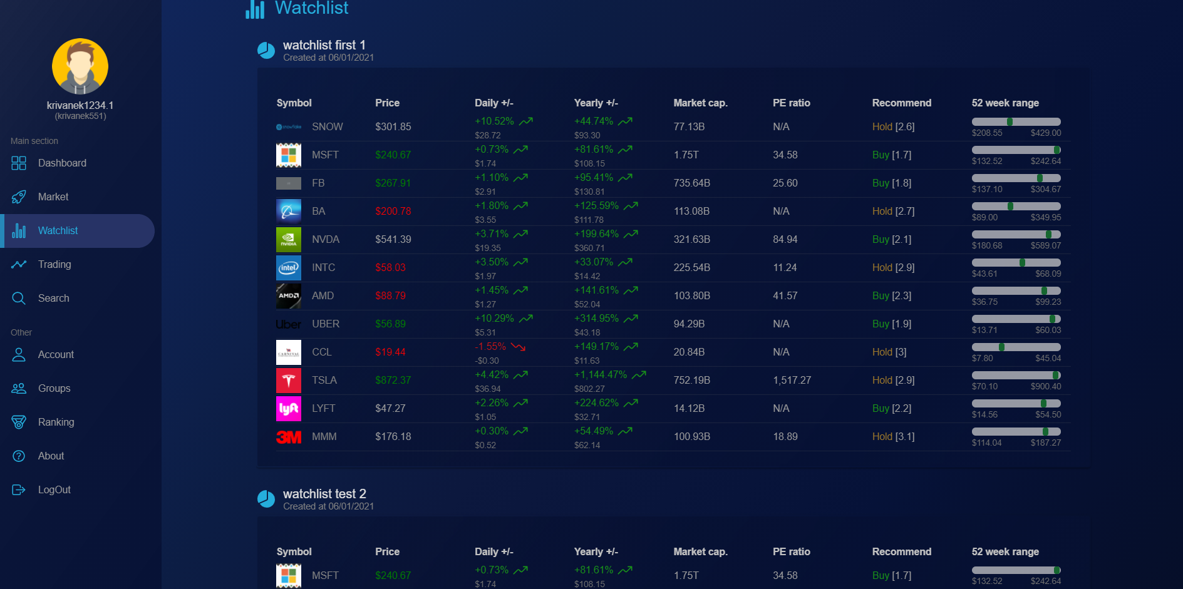
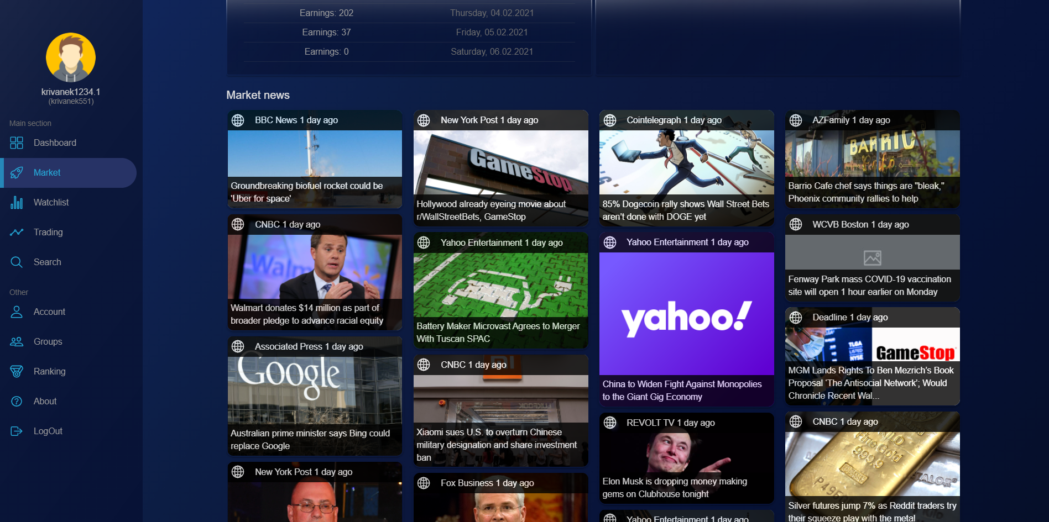
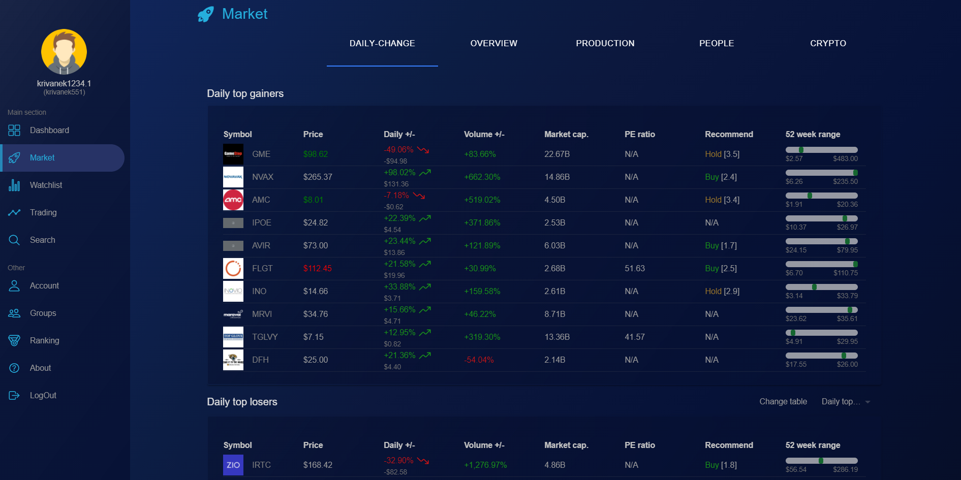
Ukážky aplikácie
Návrhový vzor mikro-servis architektúry
Obrázky aktuálnej verzie klienta (link na konci prezentácie)

Slide 5
Výzvy počas vývoja – technológie
Pri budovaní aplikácie mi výrazné množstvo času zabralo naštudovanie si nasledovných web technológií, ktoré sú použité v appke
Klient:
Angular – framework na budovanie single page aplikácii
Appolo client – knižnica na komunikácie s graphql serverom
Ionic – UI knižnica
Server:
Nodejs graph server
Flask (python) server
Firebase – cloud databáza na perzistovanie údajov firiem či údaje pre užívateľa
Docker – vytvorenie izolovaného prostredia pre každý mikroservice
Cloud run – služba od google na deploynutie docker containerov ako cloud funkcie

Slide 6
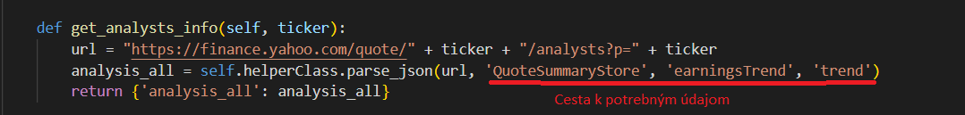
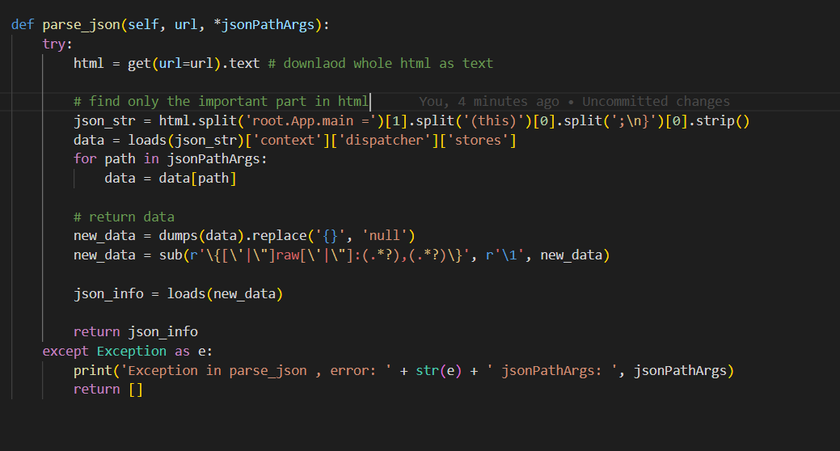
Výzvy počas vývoja – Flask server
Najviac času mi zabralo vyhotovenie rest servera pomocou flasku, ktorý získava údaje firiem z viacerých apín
Mnohí data brokeri si tieto informácie strážia a ponúkajú ich klientom len za slušné peniaze
Quandl a finhub poskytujú zopár informácii cez free účet
Python neobsahuje žiadne prospešné knižnice
Existuje napr. yfinance, ale boli príklady kedy sa program dostal do exception a nič nevracalo
Bola potreba vytvoriť si vlastné riešenie
Problém som vyriešil tak, že som si preštudoval knižnicu yfinance a zistil, že len parsuje celé html-ko z yahoo finance a vyberá potrebné údaje. Nakódil som si teda vlastný parser
Je potrebné zadať url adresu odkiaľ chcem získať dáta, parse_json stiahne celý window object htmlka ako text a potom vďaka ceste v jsonPathArgs extrahuje potrebné informácie

Slide 7
Pokrok analýzy vývinu ceny
Naštudovanie si analýzy časových rádov so zdrojov
Mgr. Milan Machalec - Modely časových rádov s aplikáciami v ekonómii
Mgr. Dávid Slaninka - Analýza vývoja cien vybraných komodít a akcií na medzinárodných trhoch
Naštudovanie si konkrétnych techník analýzy časových rádov
Autoregressive model – AR(p)
Moving average model – MA(q)
Autoregressive moving average model – ARMA(p, q)
Autoregressive conditional heteroskedastricity (volatility) – ARCH(p)
General ARCH – GARCH(p, q)

Slide 8
Plány do budúcna
Algoritmy analýzy časových rádov
Vytvorenie programu, ktorý rozpozná aký model má použiť na predpovedanie vývinu ceny akcie firmy
Porovnanie odhadovaného vývinu s reálnymi dátami
Neurónové siete - TenserFlow
Vytvorenie viacerých neurónových sietí na predpovedanie vývinu hodnoty akcie firiem
Porovnanie úspešnosti neurónových sietí s analýzou časových rádov a reálnymi dátami
Nasadenie webovej aplikácie do produkcie a získanie feedbacku od užívateľov

Slide 9
Zdroje
Github: stock_tracker
Aktuálny rozpracovaný dokument
Inštancia appky: stocktrackertest
Prihlasovanie meno: krivanek1234.1@gmail.com
Prihlasovacie heslo: qwer1234
PS: po prihlásení si treba zmeniť veľkosť okna (napr. zoom in - zoom out), lebo grafy sa zle vykreslia a tá zmena veľkosti to opraví

